Slide 1
Calidad sanitaria de semillas de maíz tratadas con aceites vegetales.
Por: Milena de Carvalho Nascimento

Slide 2
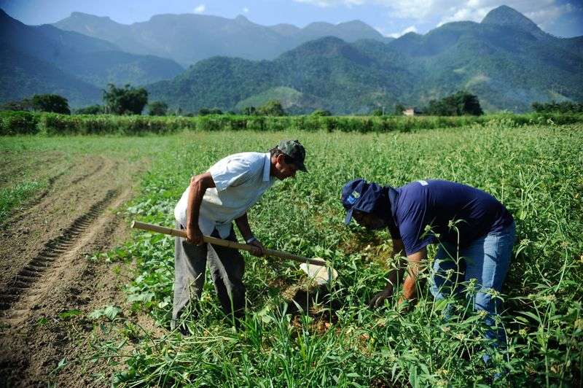
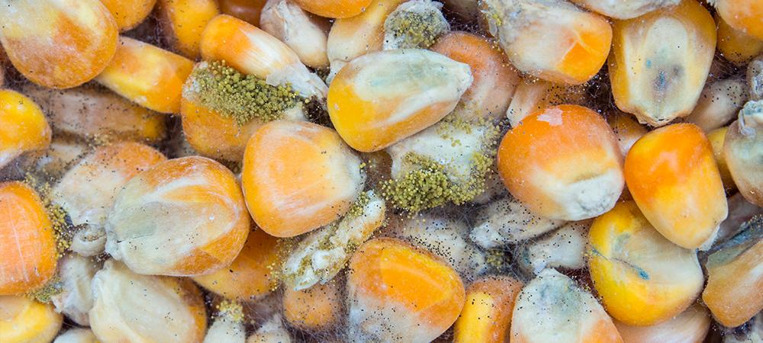
Presentación
La agroecología busca integrar prácticas ecológicas y conocimientos tradicionales para promover la sostenibilidad agrícola, la resiliencia ambiental y la justicia social. Los aceites esenciales y fijos, con propiedades antimicrobianas, antioxidantes e insecticidas, son alternativas naturales para enfrentar desafíos agrícolas, como el tratamiento de semillas.

Slide 3
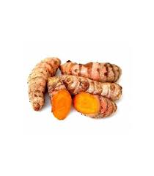
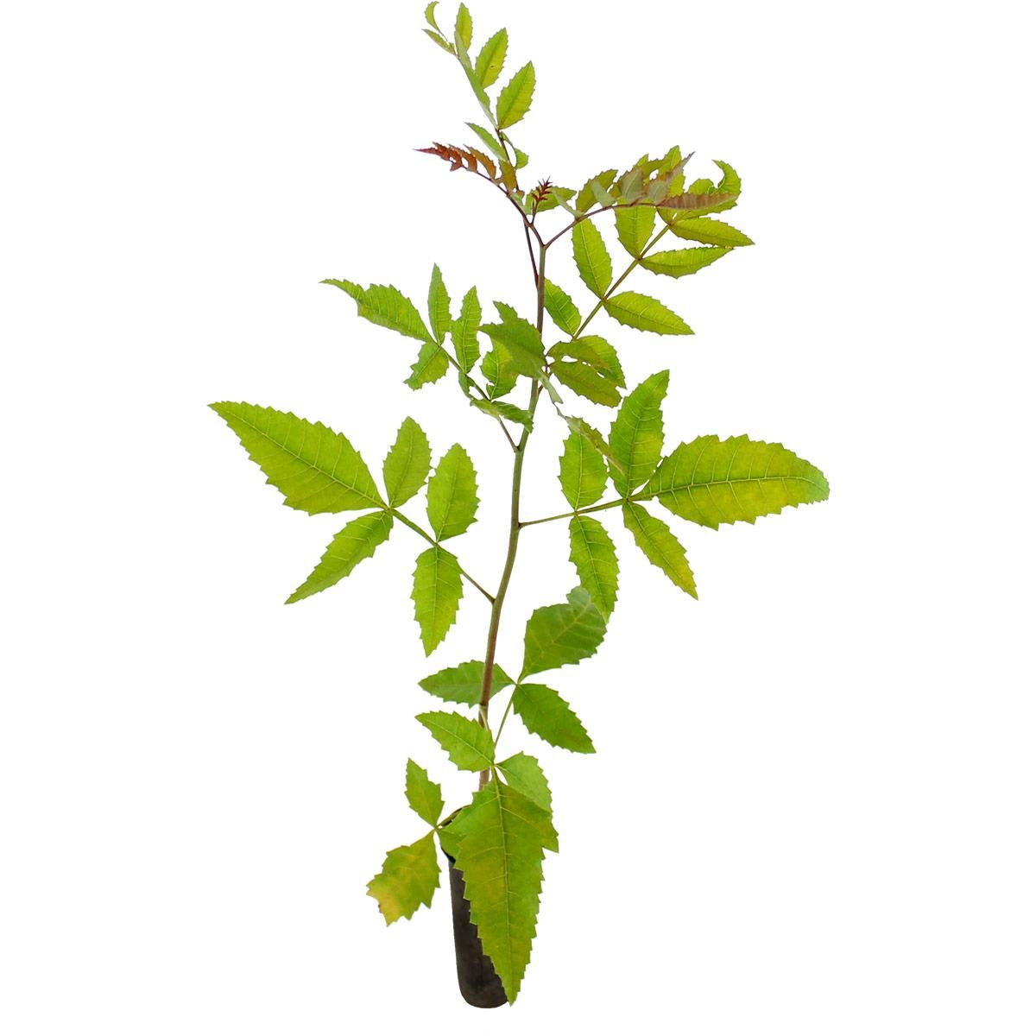
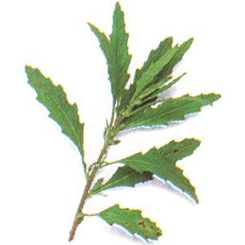
Presentación
Plantas como Curcuma longa, Dysphania ambrosioides y Schinus terebinthifolius han mostrado eficacia en el control de plagas y enfermedades. Este estudio investigará el uso de aceites vegetales de estas plantas para controlar hongos fitopatógenos en semillas de maíz, mejorando así la calidad sanitaria y la sostenibilidad del cultivo.

Slide 4
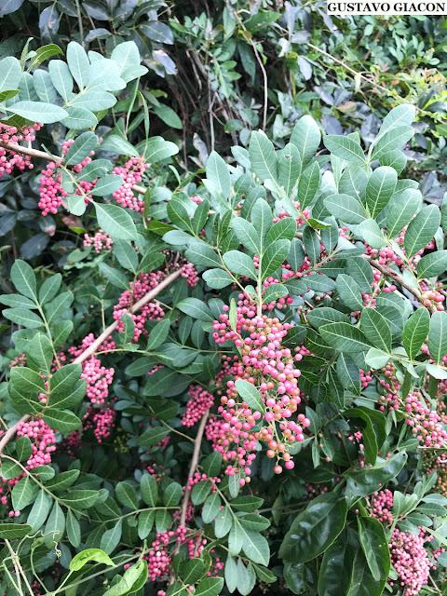
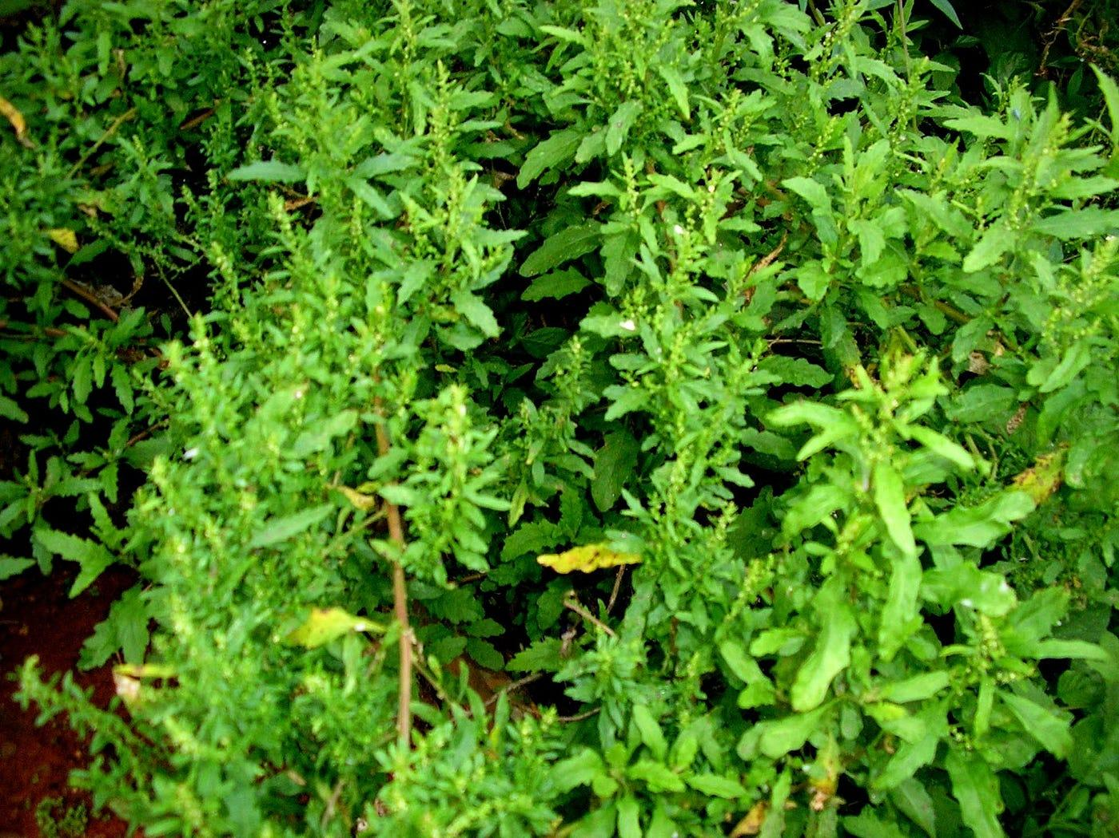
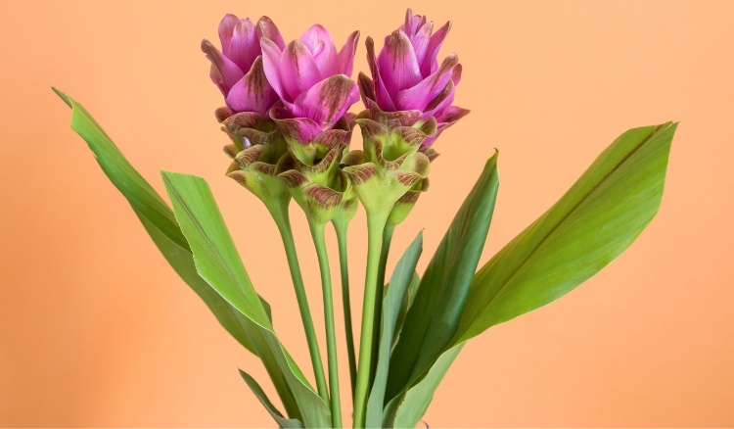
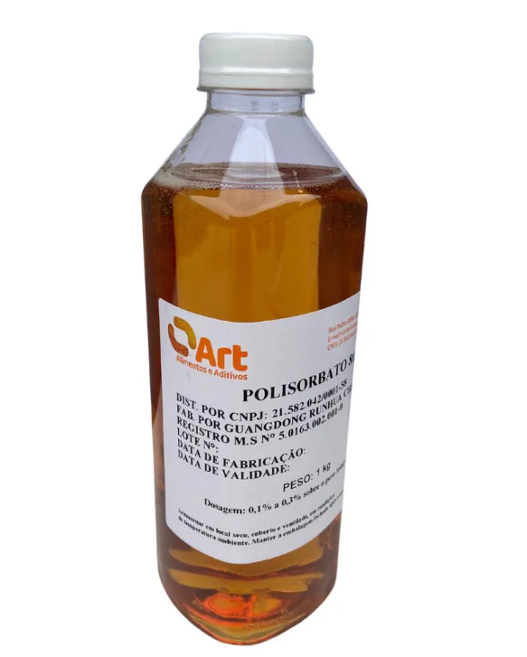
Schinus terebinthifolius
Curcuma longa
Metodología
En este experimento, se trataron semillas de maíz orgánico de la variedad AL Paraguaçu con aceites comerciales de Curcuma longa (CL), Dysphania ambrosioides (DA) y Schinus terebinthifolius (ST), administrados individualmente y en combinaciones, además de un grupo control (C) con agua destilada y Tween 80.
Dysphania ambrosioides

Slide 5
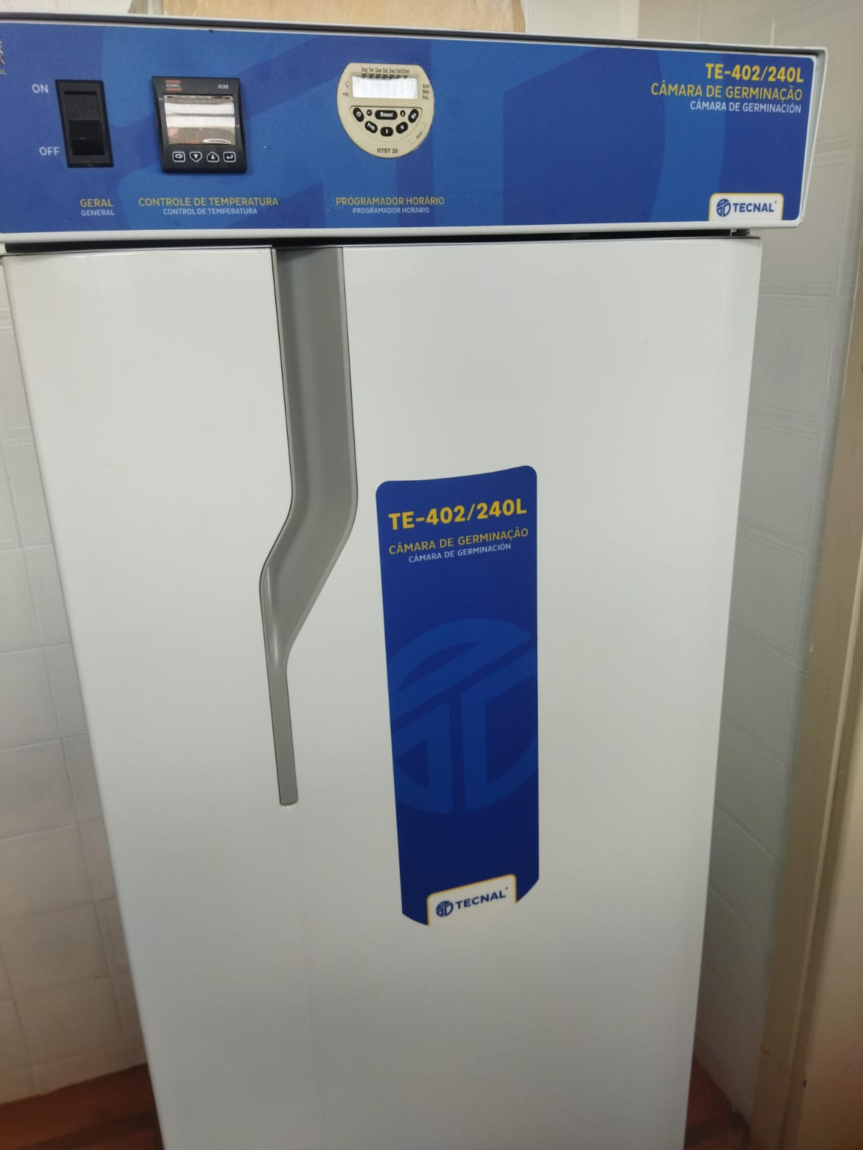
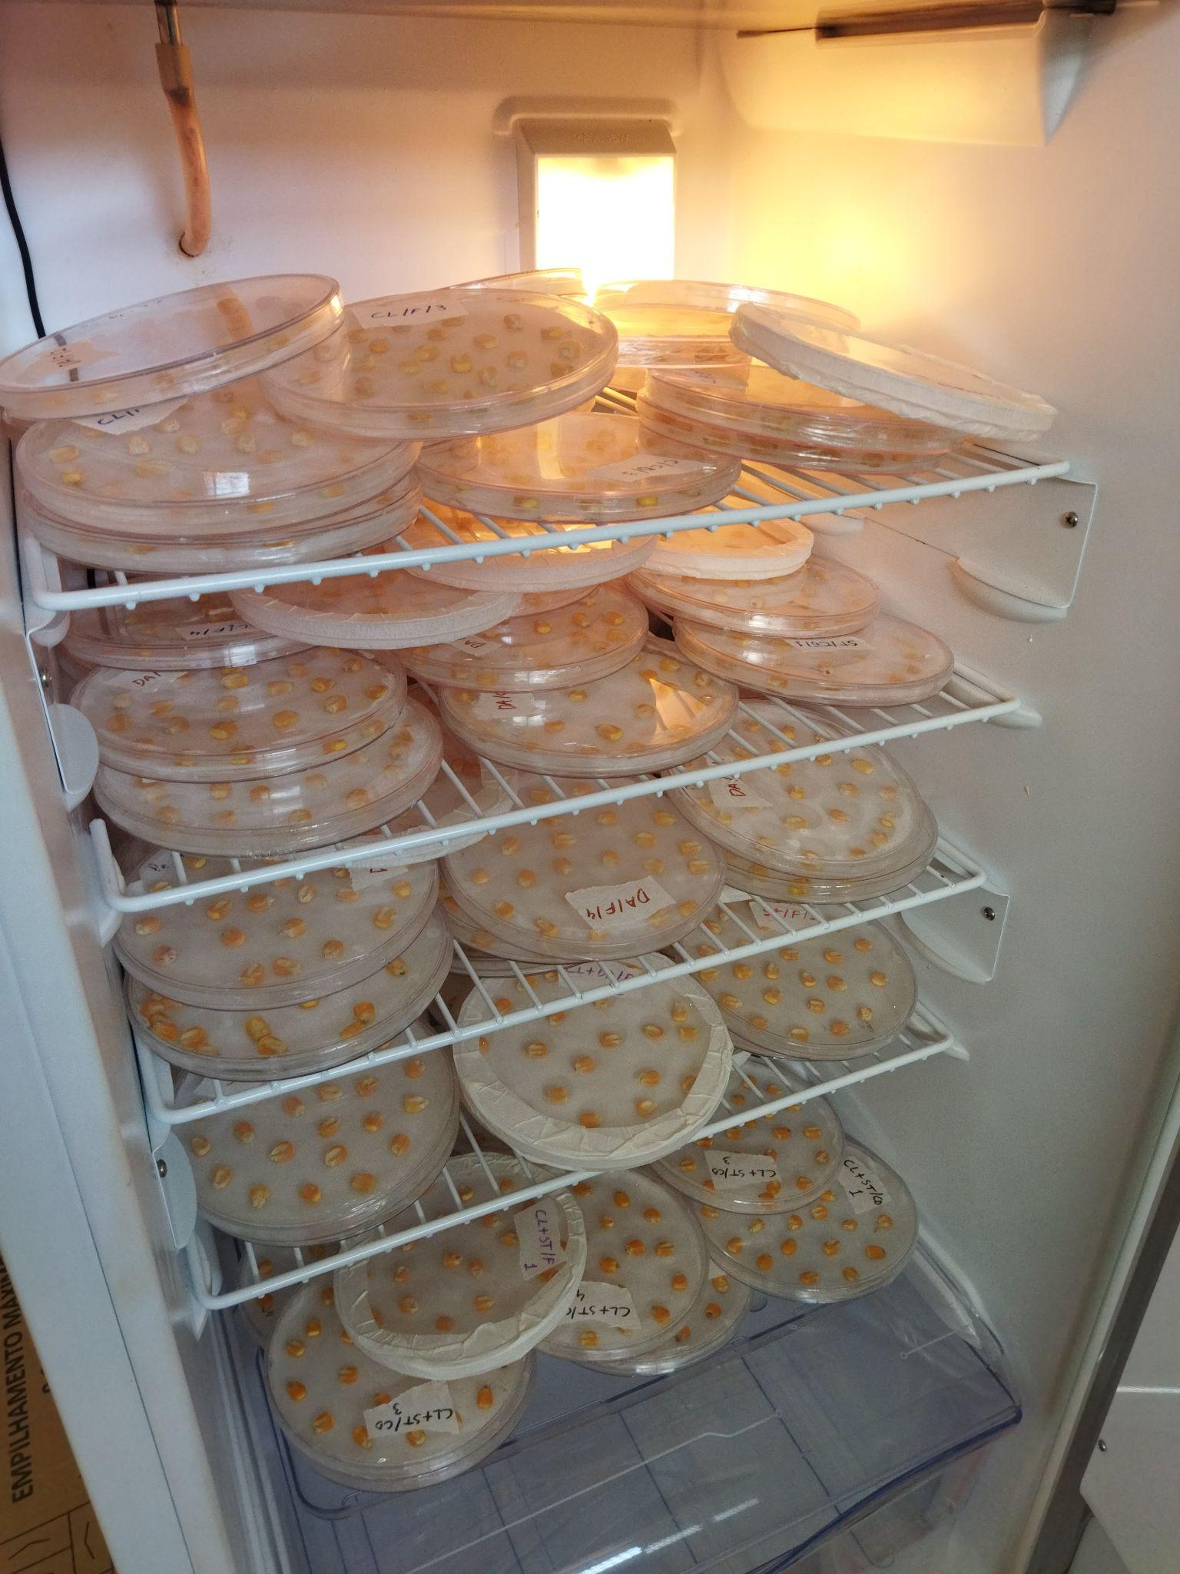
Metodología
El experimento foi colocado en la BOD (Demanda Bioquímica de Oxígeno) a una temperatura de 25 grados Celsius para llevar a cabo la prueba de sanidad. Esta temperatura se mantuvo constante durante todo el proceso, asegurando condiciones controladas y adecuadas para la obtención de resultados

Slide 6
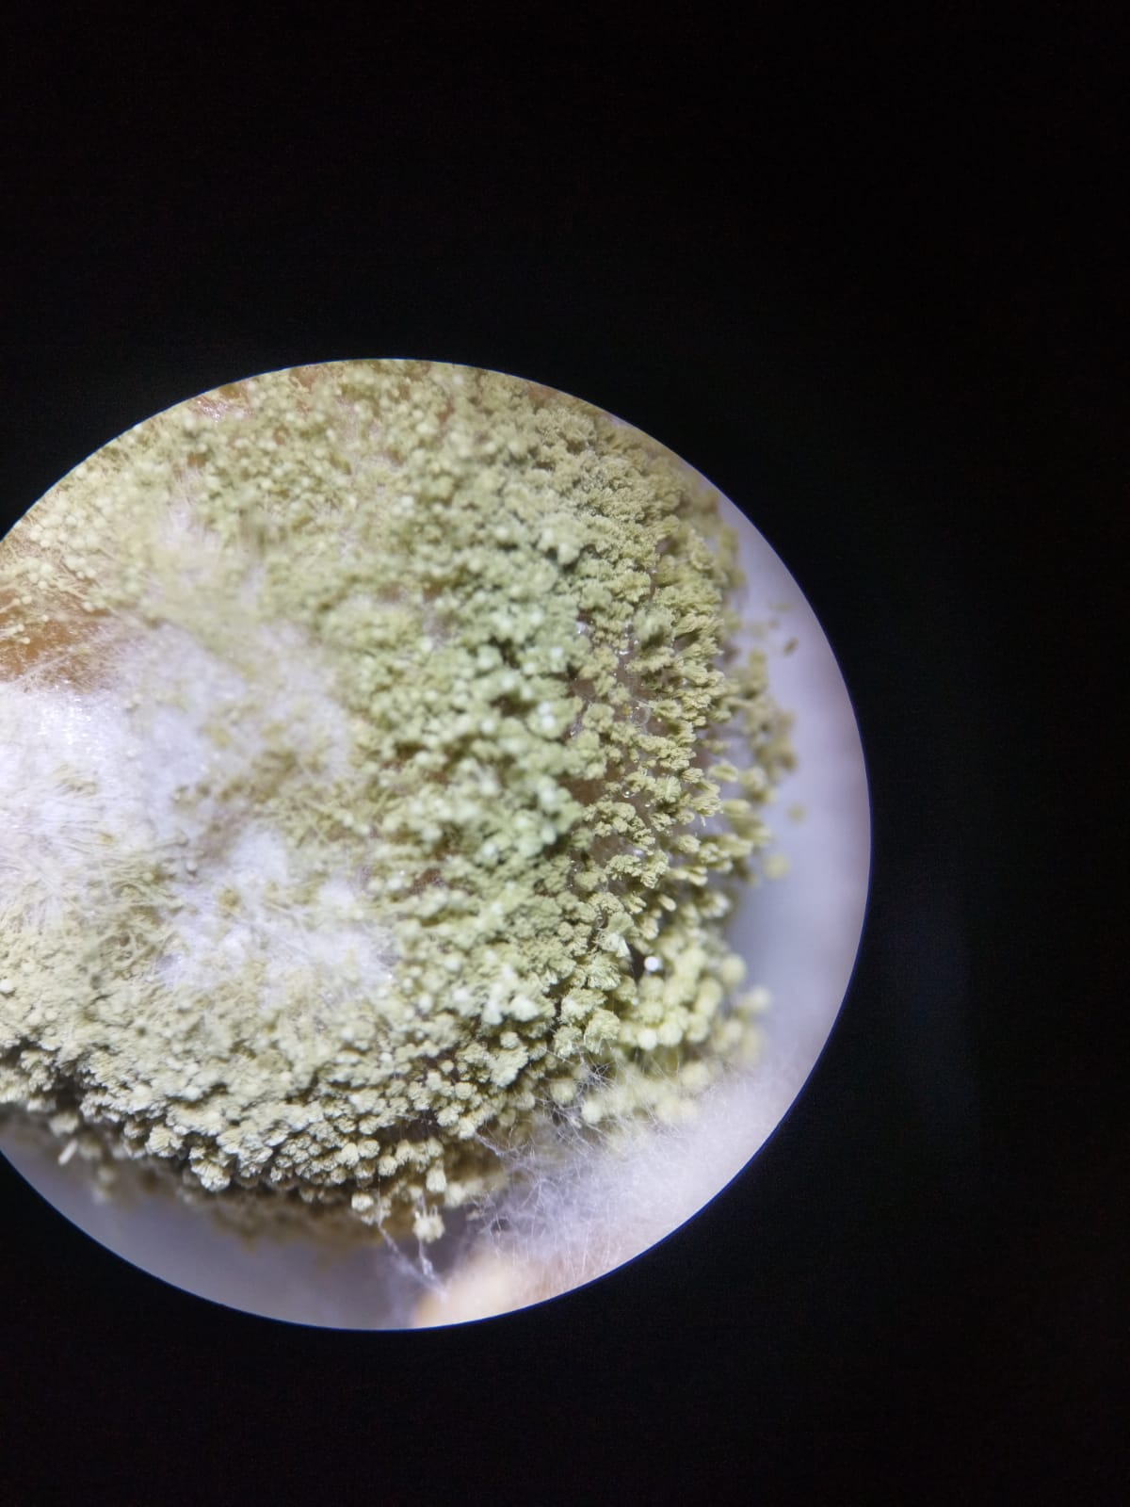
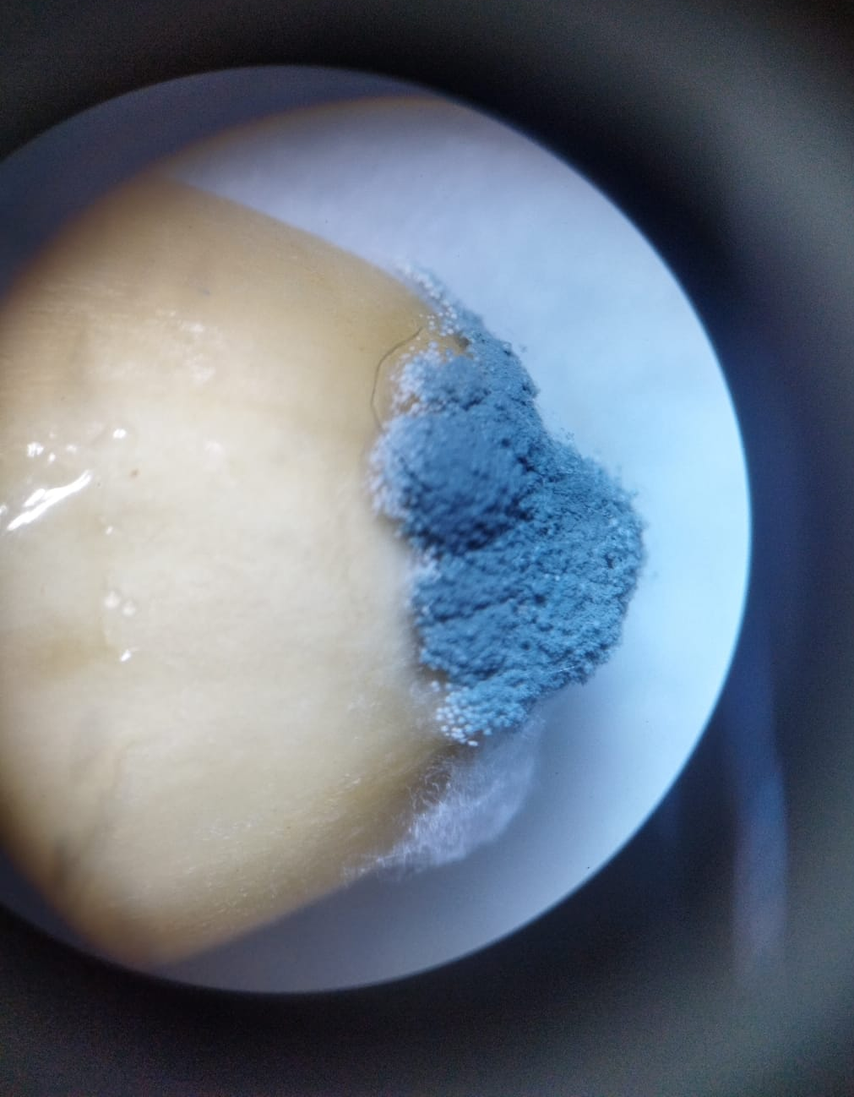
Resultados y Discusión
Después de la prueba de sanidad, se identificaron tres géneros de hongos predominantes: Fusarium sp., Aspergillus sp. y Penicillium sp. El aceite de Curcuma longa (CL), tanto solo como combinado con Dysphania ambrosioides (DA), mostró mayor eficacia en el control de Fusarium sp., con las menores ocurrencias (10,0% y 7,0%). Los otros aceites probados no tuvieron éxito en el control de este patógeno.
Aspergillus sp.
Fusarium sp.
Penicillium sp.

Slide 7
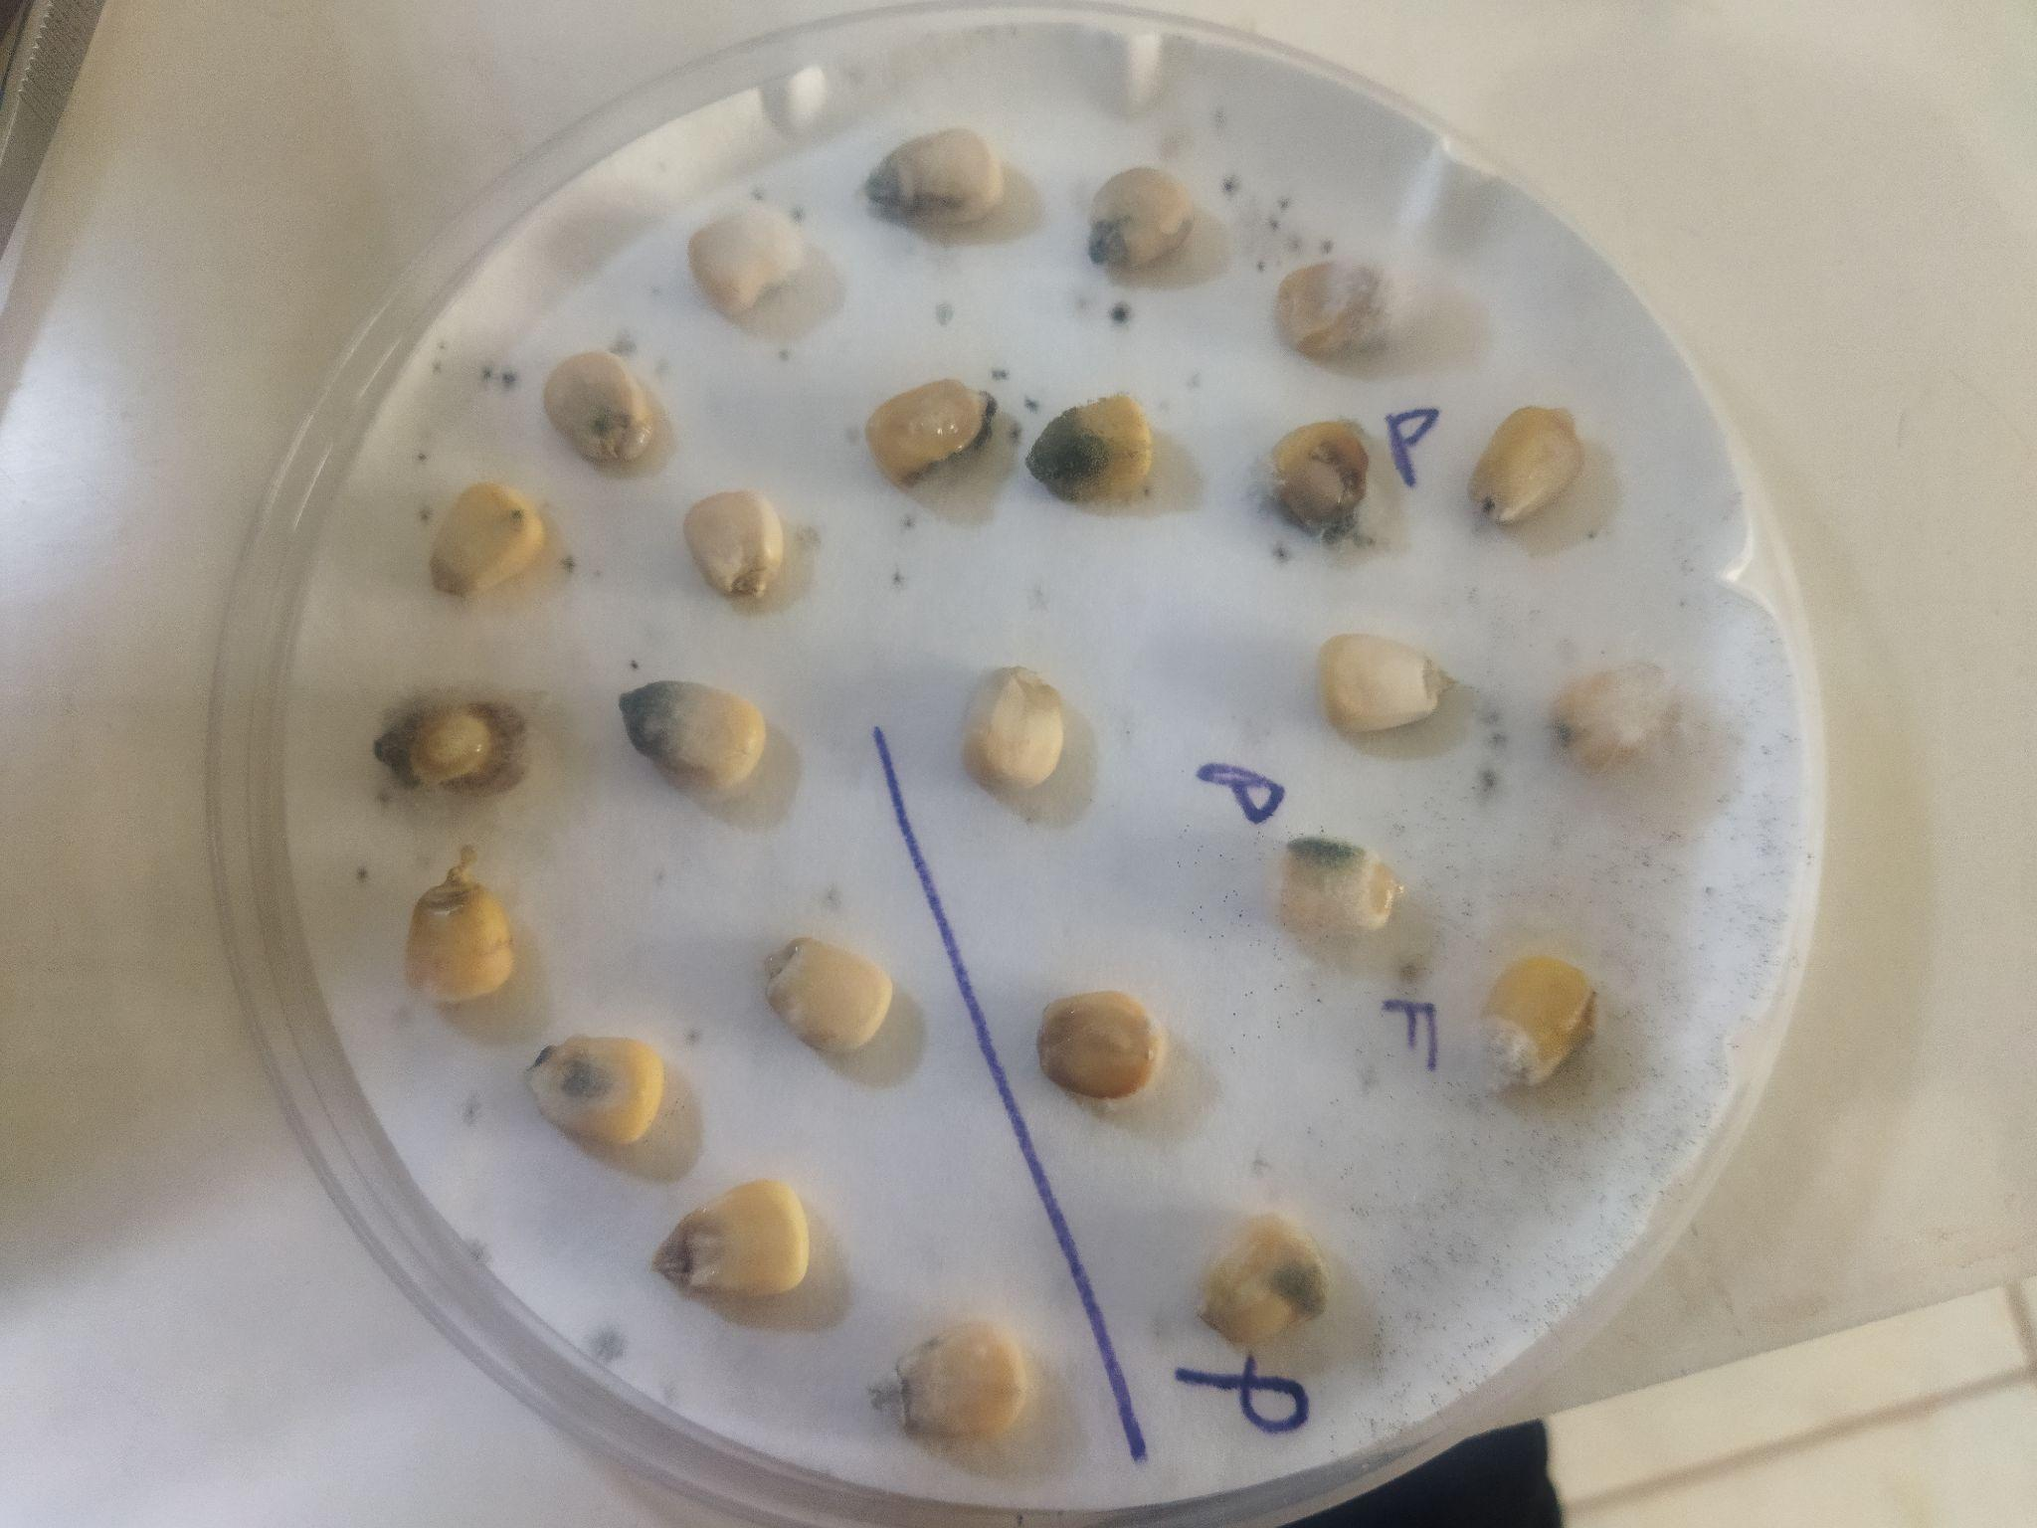
Resultados y Discusión
La baja ocurrencia natural de Aspergillus y Penicillium impidió observar claramente el efecto de los tratamientos, excepto para DA, que no fue eficaz. Evaluar el equilibrio entre el control de patógenos y los posibles efectos fitotóxicos es esencial para garantizar la seguridad y eficacia de los aceites vegetales en el tratamiento de semillas.

Slide 8
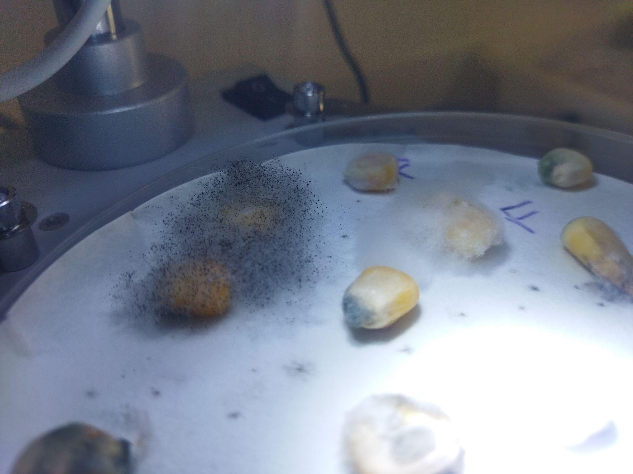
Conclusión
El aceite de Curcuma longa, incluso cuando se combinó con Dysphania ambrosioides, demostró ser prometedor en el control de Fusarium sp. en semillas de maíz. Sin embargo, para Aspergillus sp. y Penicillium sp., cuyas ocurrencias fueron naturalmente bajas, no fue posible determinar efectos significativos de los tratamientos probados.

Slide 9
Obrigada!!

